Slide 1
フィジカルコンピューティングとデジタルファブリケーションを
用いた低コスト皮膚温測定装置の開発とその運用（1）
文京学院大学人間学部 長野祐一郎
文京学院大学大学院人間学研究科 平良里奈
Notes:
○長野祐一郎1 平良里奈2
1 文京学院大学人間学部
2文京学院大学大学院人間学研究科
リラクセーションの程度を適切に評価する上で，末梢循環の測定が有効であることは，これまで多くの研究で示されてきた．日常生活の中で， マッサージやエステ，美容室や歯科医院など，リラクセーションを必要とする様々な現場で，末梢循環の評価が可能になれば，利用者の快適性 が改善されるだけでなく，クライアントのリラクセーション状態を継続的にモニタする事で，施術を行う側の技能向上にも大きく貢献する可能 性が考えられる．
末梢循環の評価法には，サーミスタによる皮膚温測定から，サーモグラフィを用いた手法まで様々なものがあるが，現在入手可能な測定器は， 大きさ，価格，使いやすさの点に問題があり，上記のようなリラクセーション現場での普及が望めない状態にある．本研究では，フィジカル・ コンピューティングやデジタルファブリケーションといった新興技術を利用することで，リラクセーション現場で用いやすく，かつ低コストな 皮膚温測定装置を開発した．マイクロコンピュータは，Arduino互換タイプを用い，追加接続された不揮発性メモリに，単三型電池1本 で，3時間程度の皮膚温を記録可能となっている．また，Arduino内 臓のキーボードエミュレータを用いることで，どのようなコンピュータへも，ソフトウェアのインストール無しでデータの記録が可能である． 本研究は，このような装置の普及による，効率的なリラクセーションの達成を目的としたものである．

Slide 2
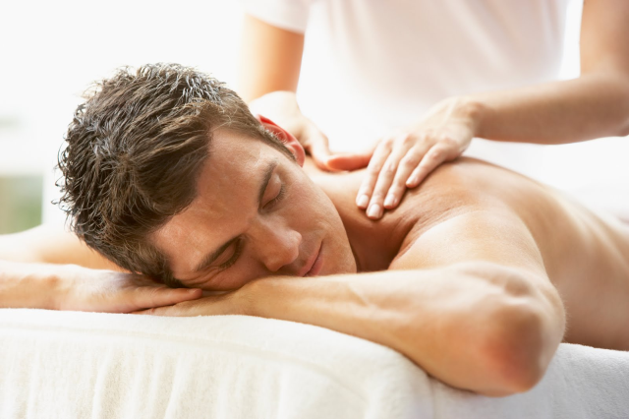

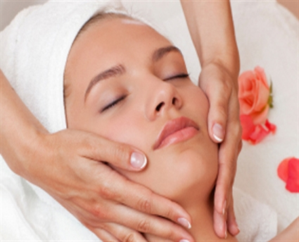
リラクセーション産業におけるエビデンス蓄積の必要性
リラクセーションを主体とした産業では、エビデンス蓄積の観点から、末梢循環の評価が望まれる。
末梢循環の測定装置を現場に持ち込めないものか？

Slide 3
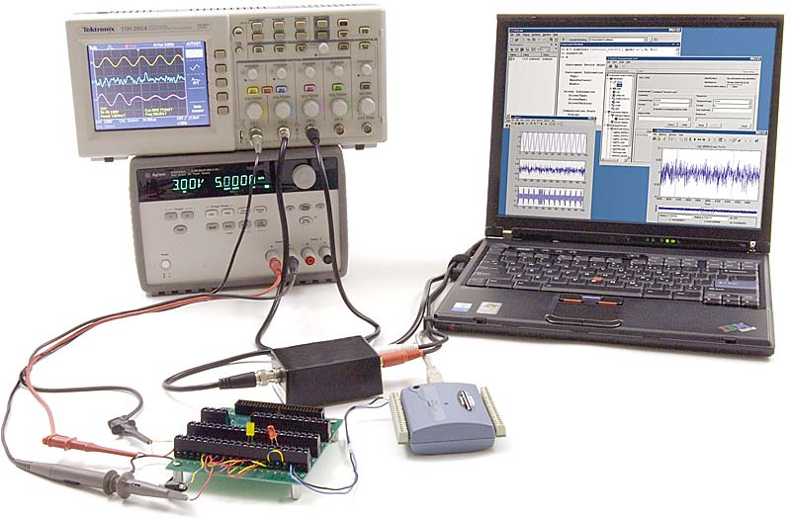
現行の測定器がもつ問題
1.大きい
3.難しい
4.高価
2.重い
5.現場に溶け込めない
リラックス現場に適した測定器の作成が必要！

Slide 4
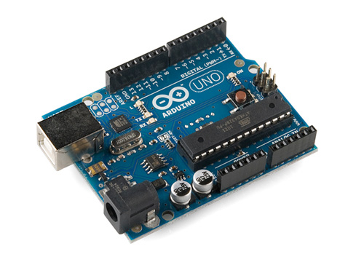
フィジカルコンピューティングとは
Arduino
光センサー
マイク
LED
加速度センサー
各種モーター
ジャイロ
液晶ディスプレイ
生体測定装置
スピーカー
既存の入出力装置（マウスやキーボード、ディスプレイ等）にとらわれず、
コンピュータを使って物理世界に影響を与えていこうという考え方
もともとは、工学の専門的知識を持たないアート系の人が
工学とアートを融合させた様々ガジェットを作成できるように用意されたもの
工学の知識をほとんど持たない、
心理学系の研究者・学生にもちょうどいい！？

Slide 5
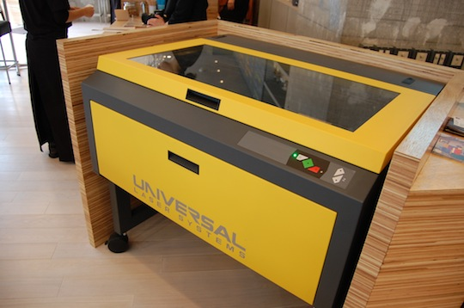
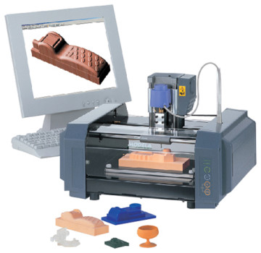
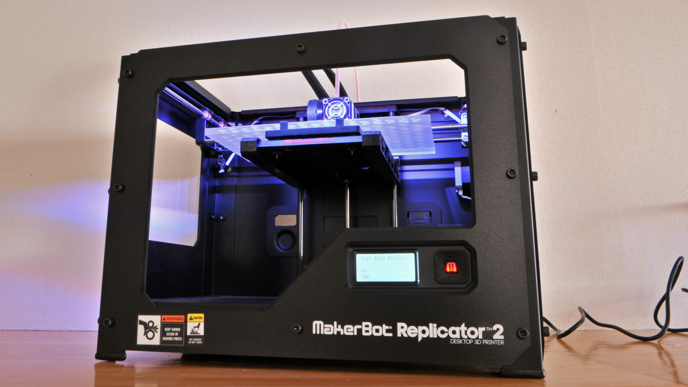
デジタルファブリケーションとは
コンピュータと接続された工作機械を用いて、デジタルデータをもとに、様々な素材を加工したり成型したりする技術の総称。新しいものづくり運動となり広がりつつある。
レーザーカッター
ミリングマシン
3Dプリンタ

Slide 6
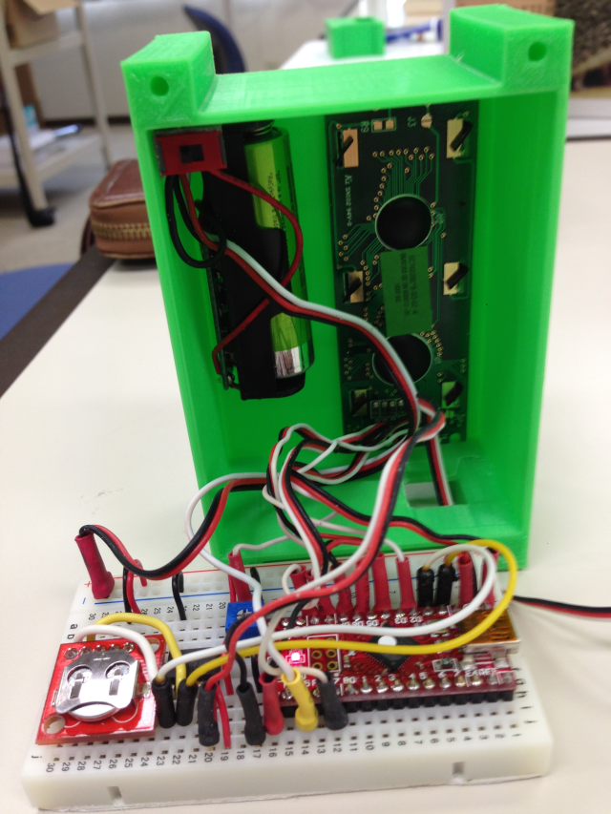
今回作成した皮膚温測定装置
専用ケース
（\50くらい？）
部品代は
合計3500円
液晶ディスプレイ
(\500)
電池ボックス
(\1000)
リアルタイムクロック
RTC-8564
(\500)
マイクロコンピュータ
DaVinci32U
(\1200)
１Ｍｂｉｔ EEPROM
(\250)
1.オープンソースのハード＆ソフトを用いているため安価
2.電池駆動で10cm x 6cm x 2cmとコンパクト・軽量
3.特殊なソフトウェアを必要とせず扱いが簡単
Notes:
1.マイクロコンピュータは、Arduino互換タイプを用いており、USBキーボードエミュレータ機能があるため、特殊なソフトウェアなしに、データを読み出す事ができます。
2.測定された皮膚温は、1Hzのサンプリング速度で、不揮発性メモリに記録されます。容量としては、約18時間記録できます。
3.データ読み出し時に、記録開始時間がわかるように、ボタン電池で動作する時計モジュールを内臓しました。
4.16x2文字が表示できる液晶ディスプレイです。
5.単三の電池一本で動作するように、1.2Vを5Vに昇圧する回路が含まれてます。
6.3Dプリンタで専用を作成しています。コストはちょっと計算しにくいのですが、

Slide 7

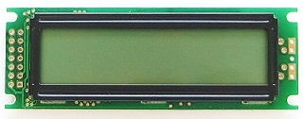
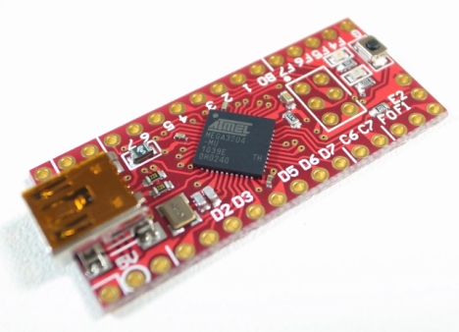
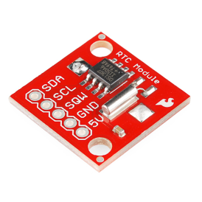
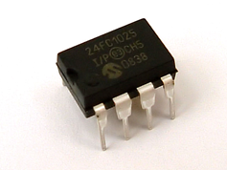

測定器の構造
液晶ディスプレイ用ライブラリ
ほぼ全ての
ソフト/ハードが
オープンソース
4Wire独自バス
I2Cバス
RTC用ライブラリ
EEPROM用ライブラリ
Wireライブラリ
Arduino開発環境
Notes:
詳しすぎる/アニメーションいらない

Slide 8
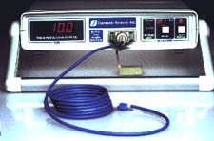
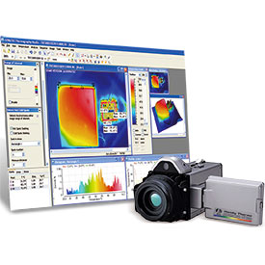
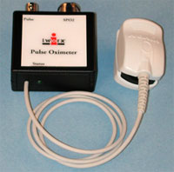
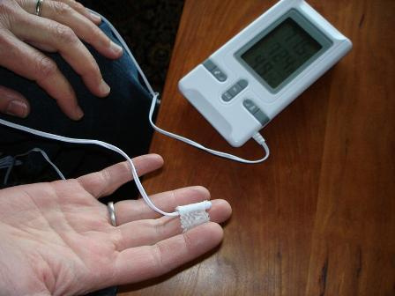
末梢循環評価手法の比較
レーザー血流計or容積脈波
赤外線サーモグラフィ
感度：◎
時間応答：◎
扱いやすさ：○
コスト：✕or△
感度：○
応答時間：○
扱いやすさ：△
コスト：✕
皮膚温
感度：○
時間応答：△
扱いやすさ：◎
コスト：◎
皮膚温は、コストと扱いやすさに優れた指標と言える
Notes:
センサーの概要、長所・短所など
・なぜ皮膚温を使うのか
・サーモグラフィや血流測定に比べたアドバンテージは

Slide 9
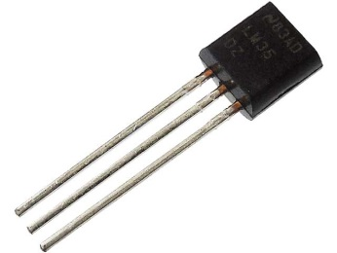
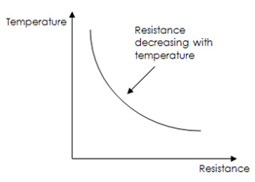
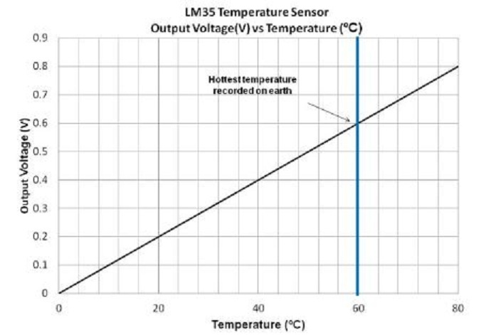
用いた温度センサーの特徴
LM35DZ （National Semiconductor製）
半導体温度センサー（サーマルダイオード方式）
コストが低く（1個あたり100円程度）、出力電圧と温度が線形関係にあるため、サーミスタより扱いやすい。
温度係数：10.0mV/℃
精度：最大±1.5～2.0℃（条件により異なる）
Notes:
用いたセンサー（LM35DZ）の特徴
性能チェック(1)
レーザー血流計内蔵の温度計と相関をとる
性能チェック(2)
個々のセンサーのバラつきを把握し、修正する方法を提案
性能改善の工夫
計測プログラム上での工夫

Slide 10
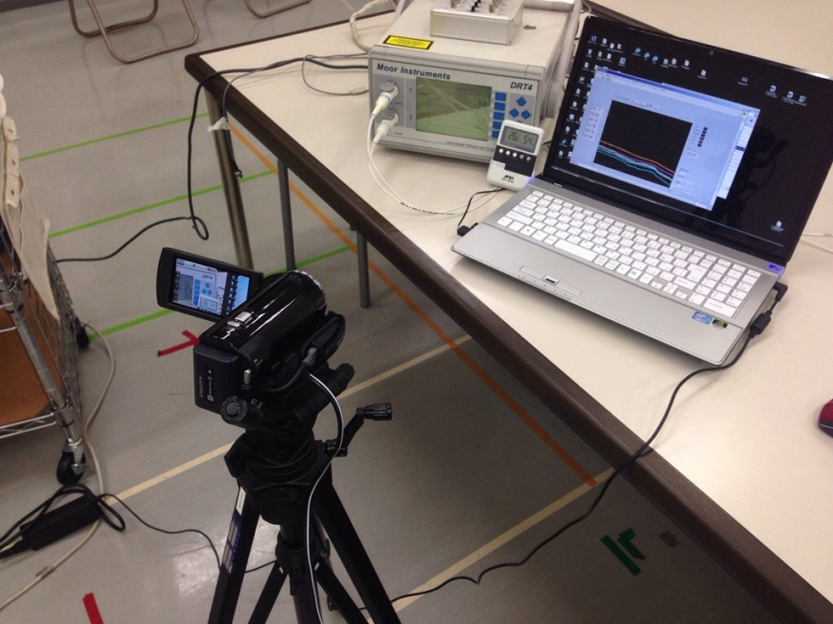
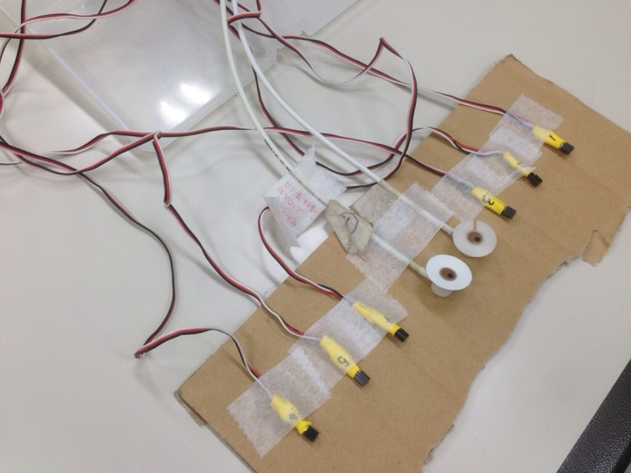
皮膚温センサーの性能チェック：市販の皮膚温測定装置との相関
レーザードップラー血流計（MoorInstruments DRT4）
の皮膚温センサーを比較対象として使用
エアコンを用い、室温を20℃～25℃まで変化させ、測定値を比較。
室温上昇時
室温下降時
センサーは、等間隔に並べて固定し、さらに段ボール箱をかぶせて気流の影響を除去
y = 0.9963x + 0.0005
相関は0.97、回帰式はy=0.9963x+0.0005となり、良好な対応関係
上昇時、下降時ともにLM35DZの方が変化が早く、応答性に優れることが示された。

Slide 11
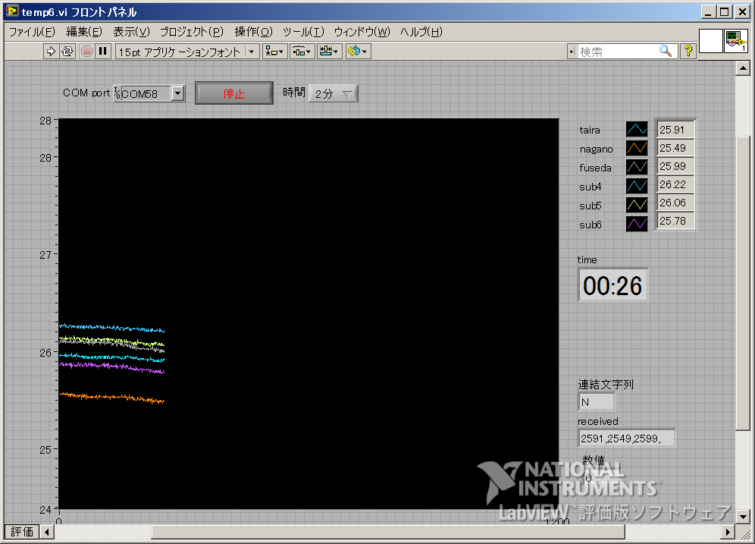
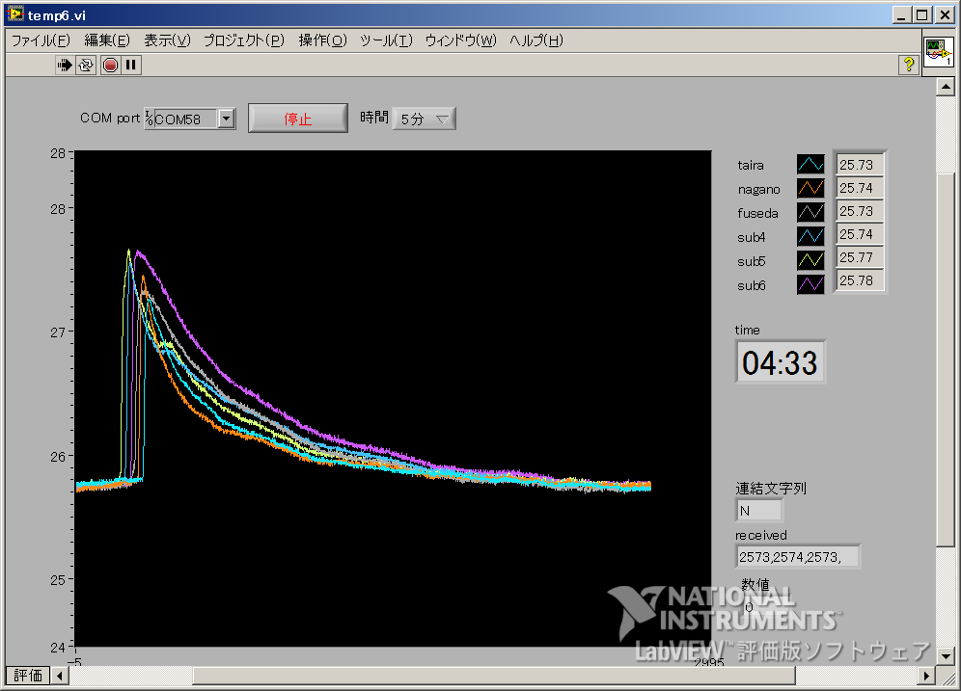
個々のセンサーの測定値に±1℃程度のバラつきがある
複数のセンサー（上記では6個）の平均値を真の温度とし、センサー毎に真の温度からのズレをあらかじめ測定しておき、測定値に反映させる手法を導入。
温度係数が低い+AD変換の分解能が低い(10bit)=感度が非常に悪い
皮膚温の測定
皮膚温の測定
画面の表示
メモリへの記録
画面の表示
デバッグ用のシリアル通信
メモリへの記録
デバッグ用のシリアル通信
→ サンプル速度を出来る限り高め、擬似的に感度を向上させる
Notes:
基準は、要は精神的な変動を捉えるにたる精度があるか？だろうが・・・
1.温度係数が小さくて感度が悪い点→加算平均によって精度を向上させる
2.測定値に誤差がある問題→あらかじめ誤差計算プログラムで補正
3.他市販計測器との比較によって妥当性を評価

Slide 12

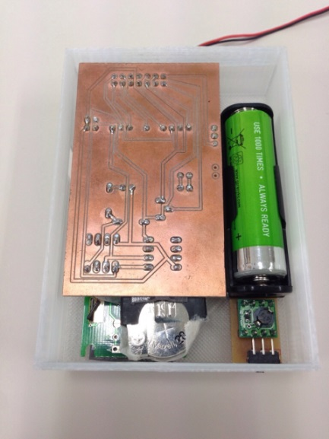
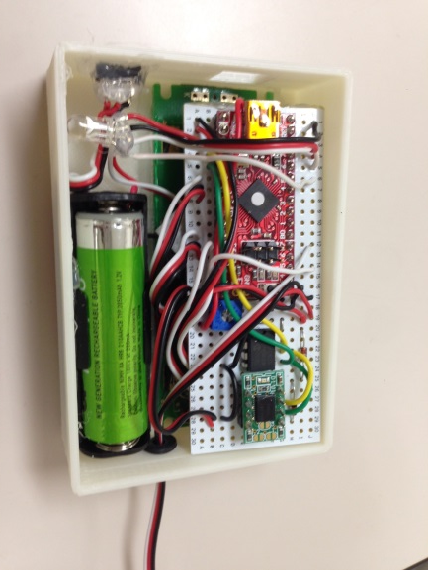
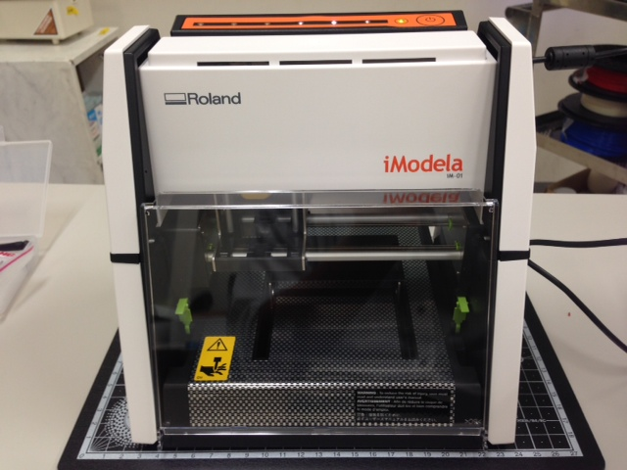
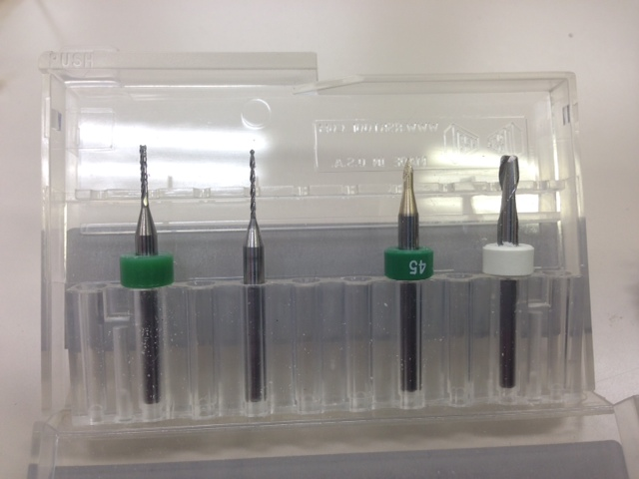
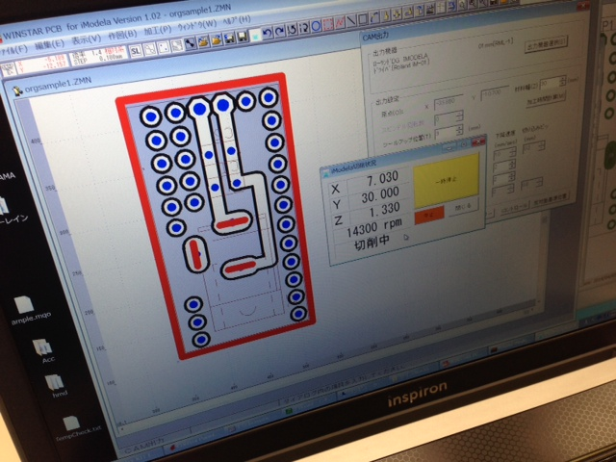
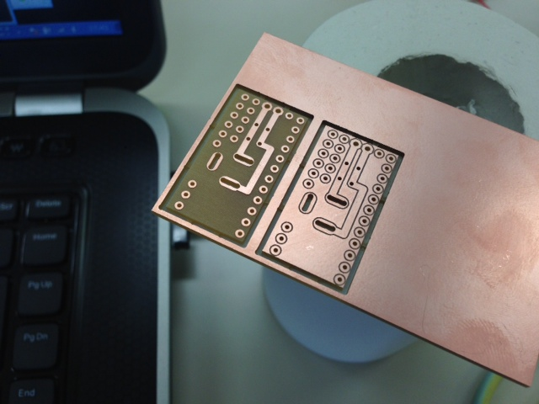
生産過程の紹介
ブレッドボード上で開発
ブレッドボード型基板にハンダ付け
専用基板の作成
デジタルファブリケーション技術の一般化によって、バイオフィードバック機器の自作も可能になりつつある・・・
Notes:
3Dプリンタを用いたケースの生産
3D切削機を用いた専用PCBの開発
パーソナルファブリケーション時代の到来

Slide 13
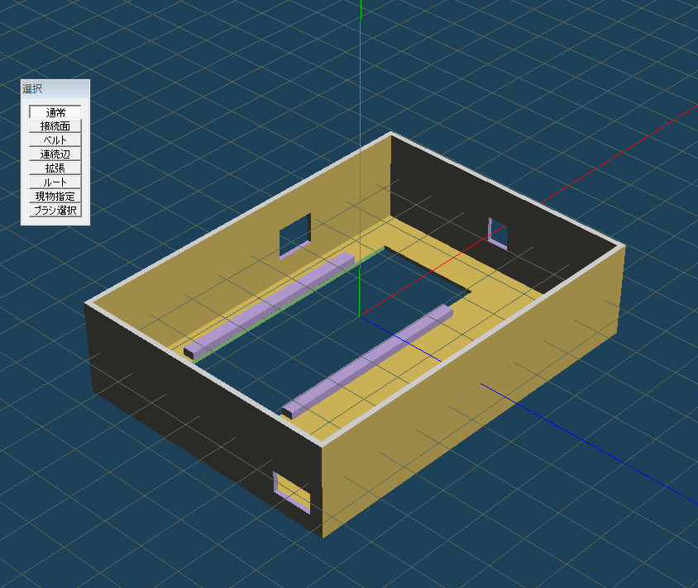
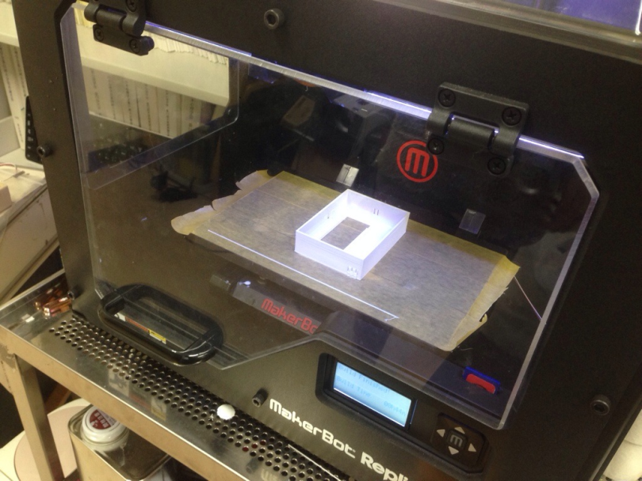
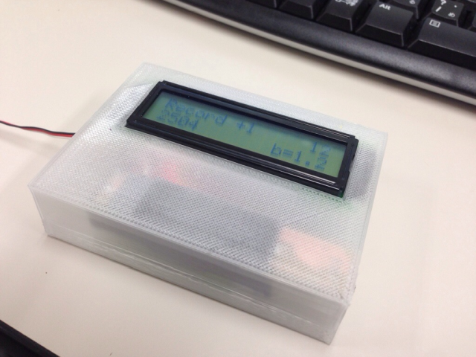
生産過程の紹介
3Dモデラー（メタセコイア）で形状作成
3Dプリンタ（Replicator2X）で印刷
部品を組み入れて完成
Notes:
3Dプリンタを用いたケースの生産
3D切削機を用いた専用PCBの開発
パーソナルファブリケーション時代の到来

Slide 14
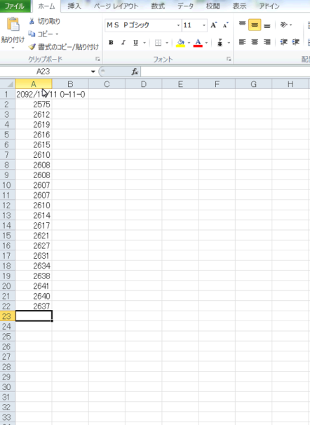
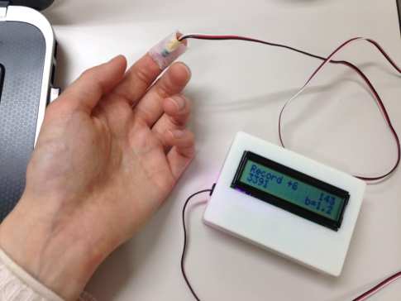
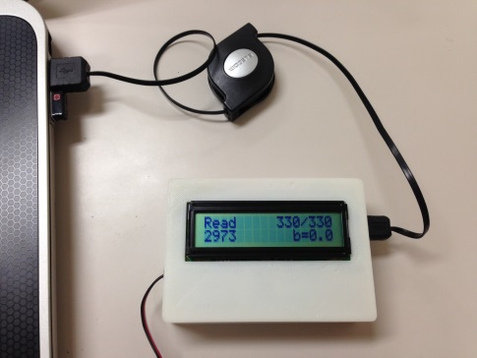
使い方と試験計測データの紹介
人指し指にセンサー
を貼るだけで測定可能
データの取得はPCとUSBケーブルを繋ぐだけ
Excelに自動でデータが吐き出される
皮膚温（℃）
N=9
前安静
課題
後安静
（sec.）

Slide 15
まとめ
フィジカルコンピューティングやデジタルファブリケーションといった新しい技術を利用し、リラクセイション現場に適した皮膚温測定装置を作成できた。
作成した装置は、精神状態に応じて変化する皮膚温の微弱な変化を捉えるために、十分な性能を有していた。
今後は、生産・メンテナンス性の改善、現場での実際の運用を通した装置の改善が必要となる。

Slide 16
リラックス場面での測定事例は次の研究で紹介
ご清聴ありがとうございました

